Slide 1
АРНВК «Вихрь»
Опыт эксплуатации и перспективы развития комплекса
АО «Радий»

Slide 2
АРНВК «Вихрь»
Комплекс АРНВК «Вихрь» является совместной разработкой АО Радий и Уральского федерального университета имени первого президента России Б.Н. Ельцина;
В качестве программного обеспечения по формированию аэрологических таблиц и телеграмм используется ПО Telegramm5 разработки ФГБУ «ЦАО»;
Разработка комплекса была проведена в 2019 году.
Комплекс разработан на современной элементной базе с применением цифровой обработки сигналов.

Slide 3
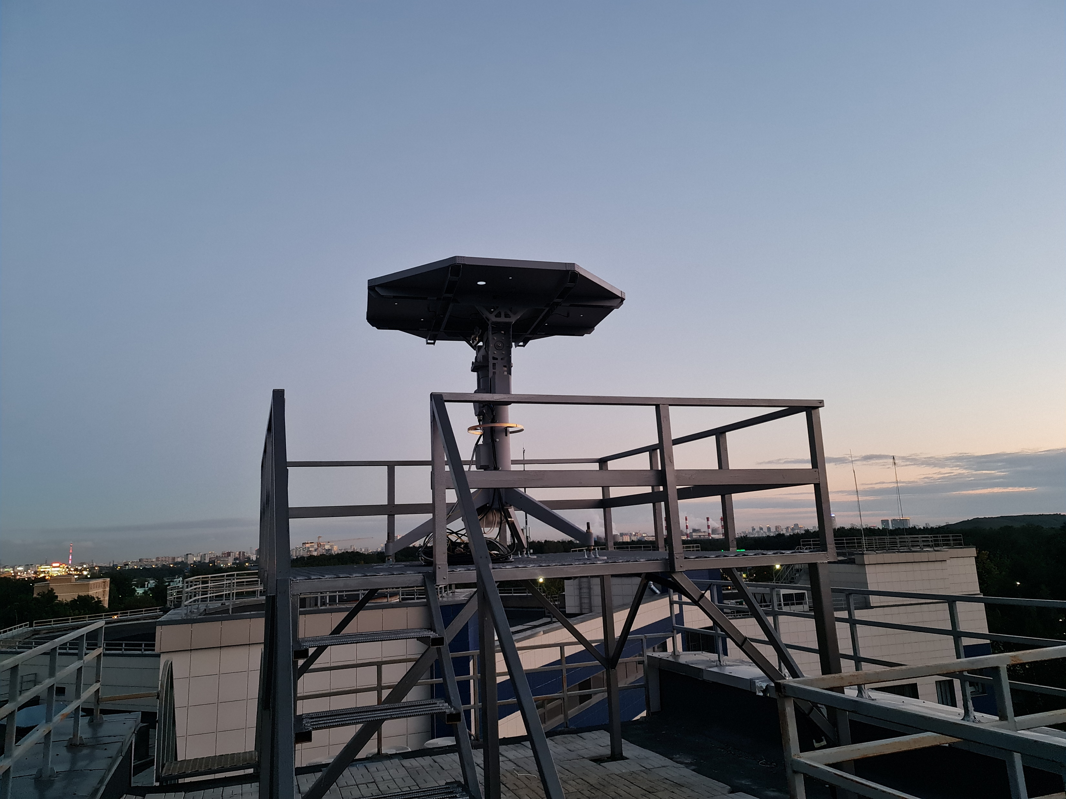
Назначение
Изделие АРНВК «Вихрь» предназначено для проведения высотного комплексного зондирования атмосферы в радиолокационном режиме, обработки, отображения и передачи информации для гидрометеорологических служб;
Типовыми объектами применения являются аэрологические станции сети Росгидромета РФ, а также ведомственные службы контроля состояния атмосферы.

Slide 4
Основные преимущества
Совместимость со всеми имеющимися типами радиозондов: МРЗ-3АК1, МРЗ-3МК, МРЗ-Н1, АК2-02, И-2012 и др. Использование радиолокационных зондов минимизирует затраты на зондирование атмосферы;
Возможность работы в радиолокационном и радионавигационном режимах;
Уменьшение массы, габаритов и энергопотребления комплекса благодаря использованию современной элементной базы.
Высокая автоматизация работы обслуживающего персонала, защита от ошибок,
Полностью цифровая обработка сигнала зонда увеличивает помехоустойчивость и гибкость применения комплекса;
Возможен монтаж на уже имеющиеся площадки при замене существующих РЛС.

Slide 5
Характеристики
Диапазон напряжения питания от сети переменного тока частотой (50 ± 1) Гц напряжением от 187 до 242 В;
Потребляемая мощность - не более 200 Вт;
Масса изделия - не более 150 кг;
Максимальная рабочая дальность радиозондирования – не менее 250 км;
Высота зондирования – не менее 40 км;
Диапазон рабочих частот в радиолокационном режиме – 1680 ± 10 МГц;
Диапазон рабочих частот в радионавигационном режиме – 400,15-406 МГц;
Импульсная мощность передатчика – не более 400 Вт;
Период повторения запросных импульсов – 1000 мкс;
Длительность запросного импульса – 0,6 – 1,2 мкс;
Чувствительность приёмного устройства АРВК – не менее минус 130 дБ/Вт;

Slide 6
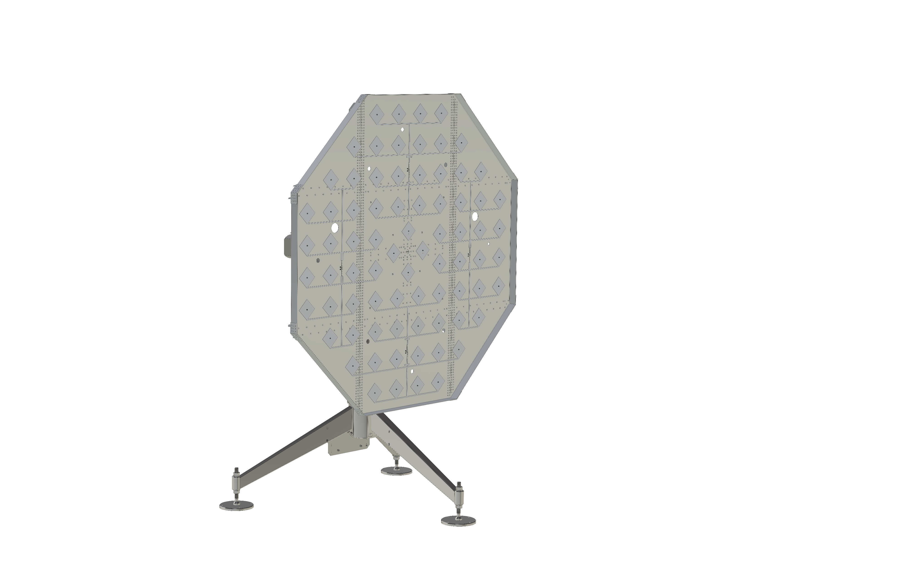
Измеряемые метеопараметры АРВК
Дальность до зонда – от 50 до 300 000 м;
Угол места – от -10 до 190 град;
Азимут – от -360 до +360 град;
Температура воздуха – от -90 до +60 град;
Относительной влажности – от 0 до 100%;
Атмосферного давления – от 2 до 1100 мбар;
Скорости действительного и среднего ветра – от 0 до 200 м/с;
Направления действительного и среднего ветра – от 0 до 360 град.

Slide 7
Программное обеспечение RAero
Автоматическое определение моментов начала и завершения выпуска радиозонда;
Выполнение предполетной подготовки и проверки радиозонда;
Определение полётного времени радиозонда;
Приём, сохранение и первичная обработка в режиме реального времени телеметрической информации от радиозонда о температуре, относительной влажности, а также определение координат и ортогональных компонент скоростей радиозонда с темпом, равным циклу передачи данных радиозондом;
Ввод, хранение, архивация первичной предполётной и другой служебной информации и получение её по запросу оператора;
Архивация и отправка в каналы связи с результатами радиозондирования;
Совместимость с ОС Astra Linux.

Slide 8
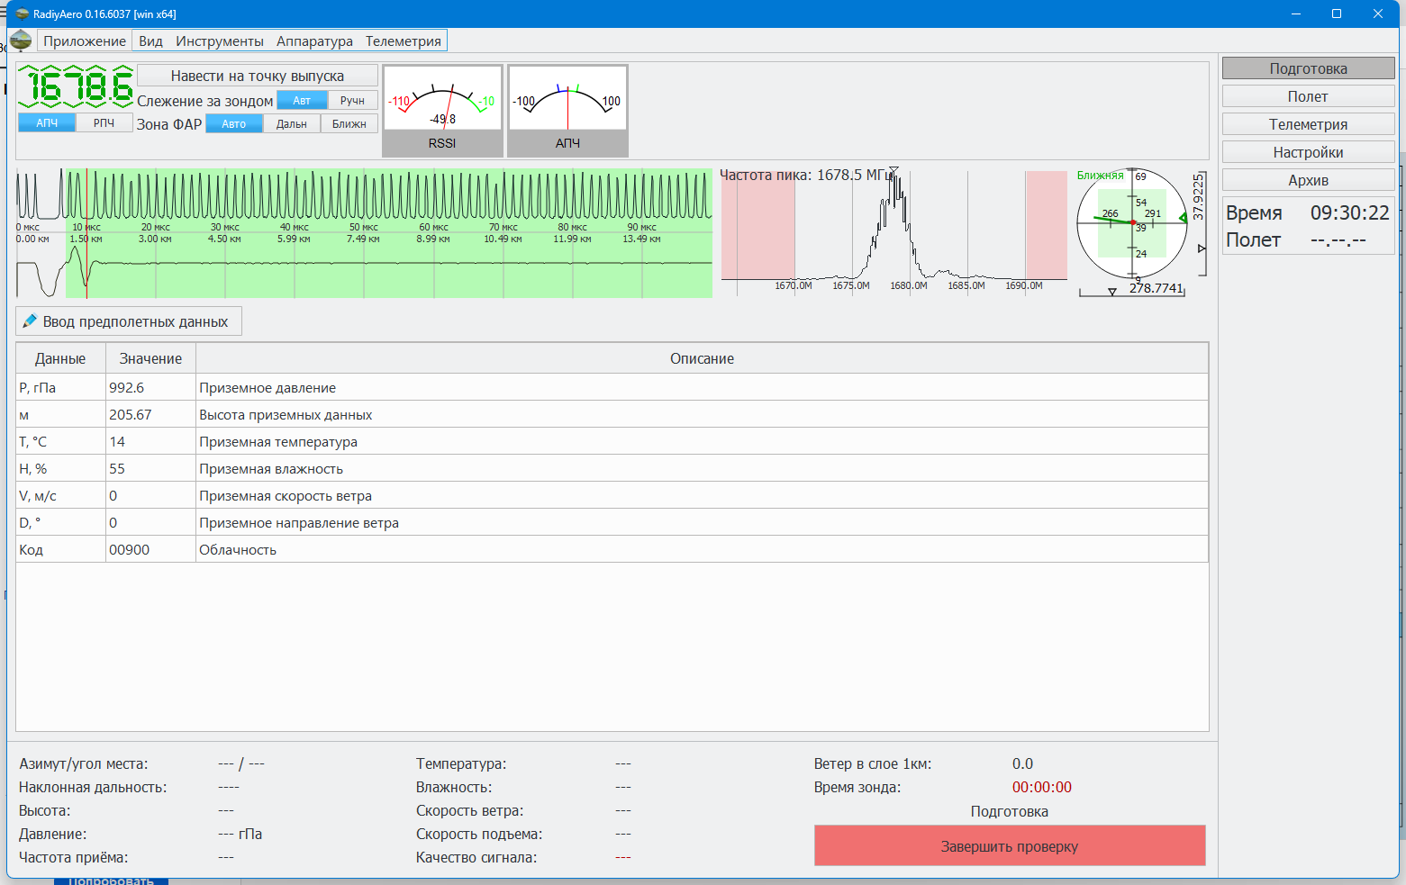
Программное обеспечение RAero

Slide 9
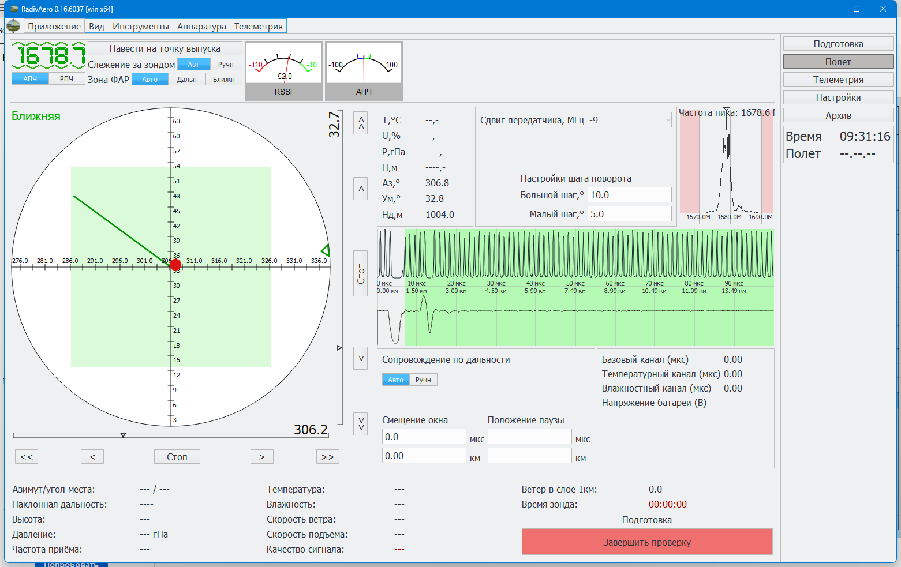
Программное обеспечение RAero

Slide 10
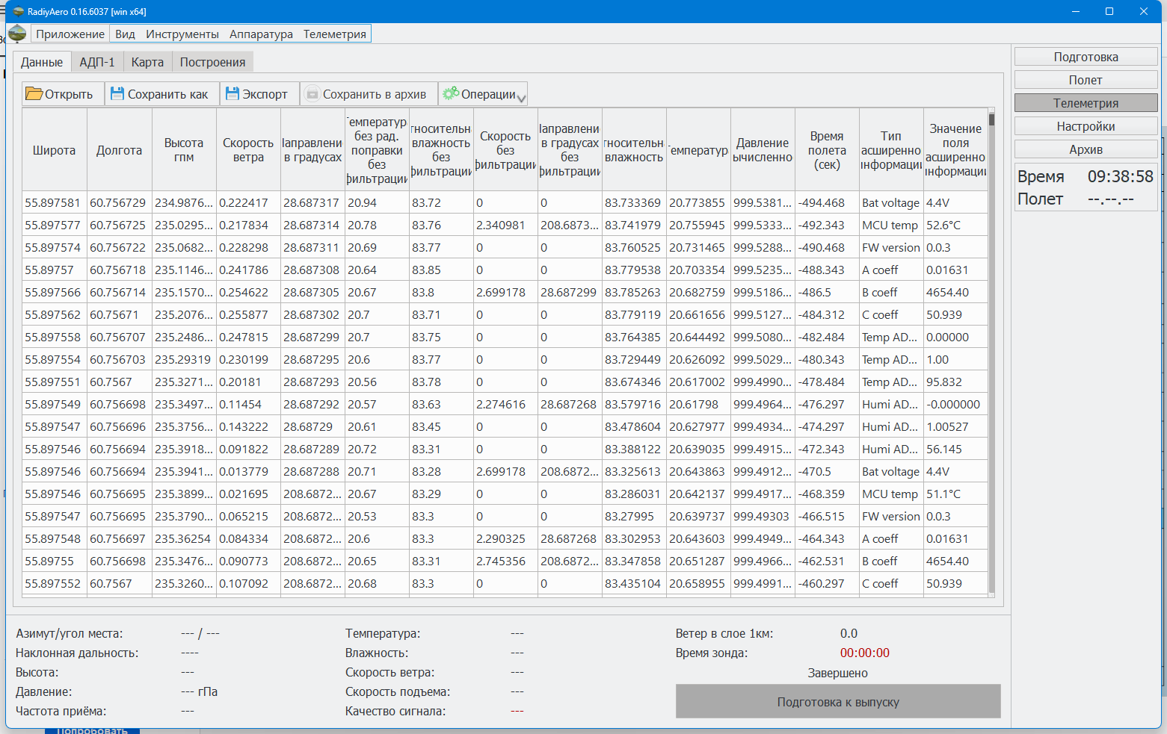
Программное обеспечение RAero

Slide 11
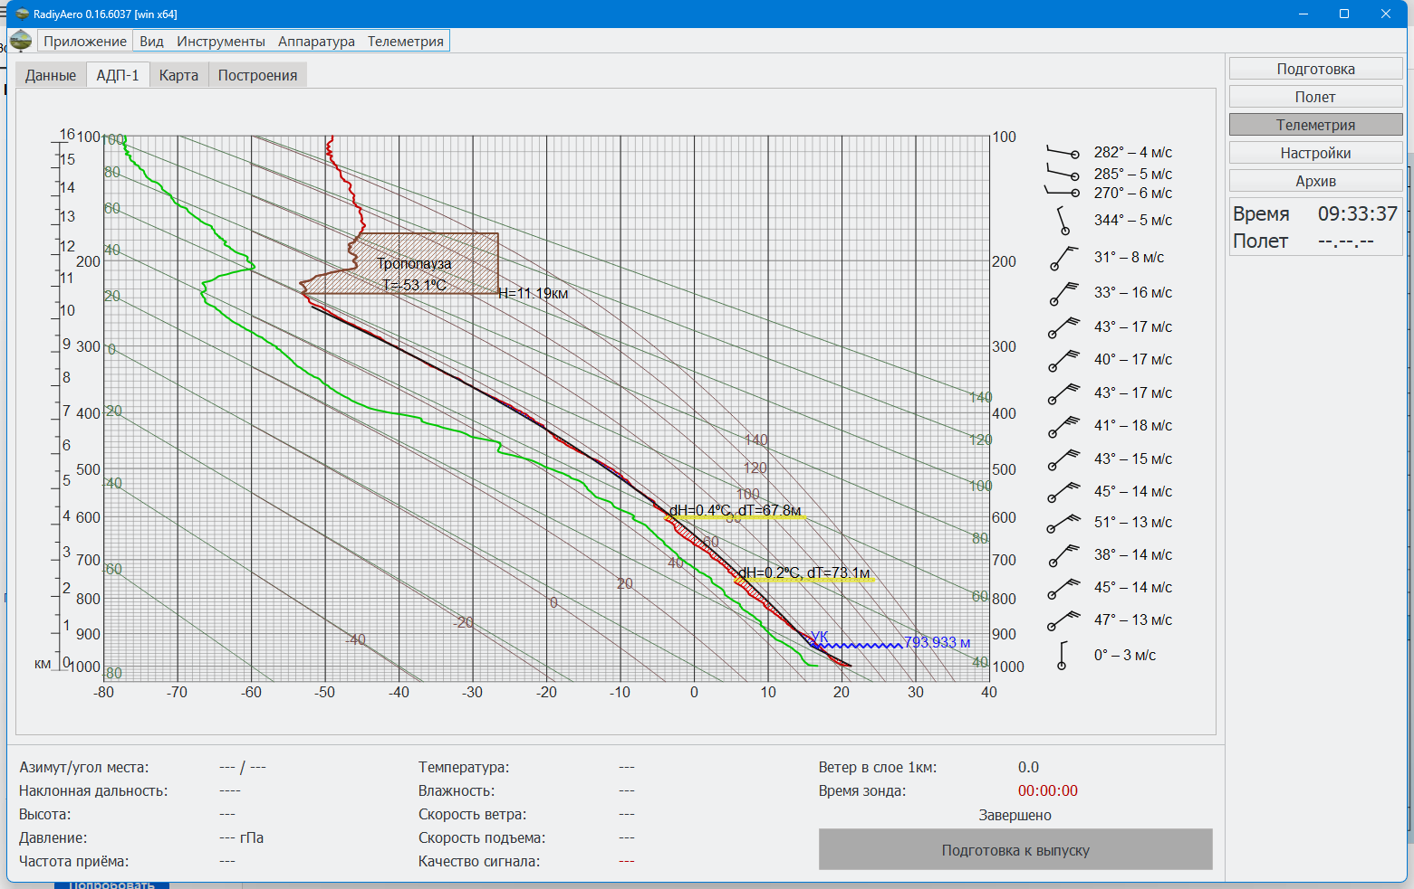
Программное обеспечение RAero

Slide 12
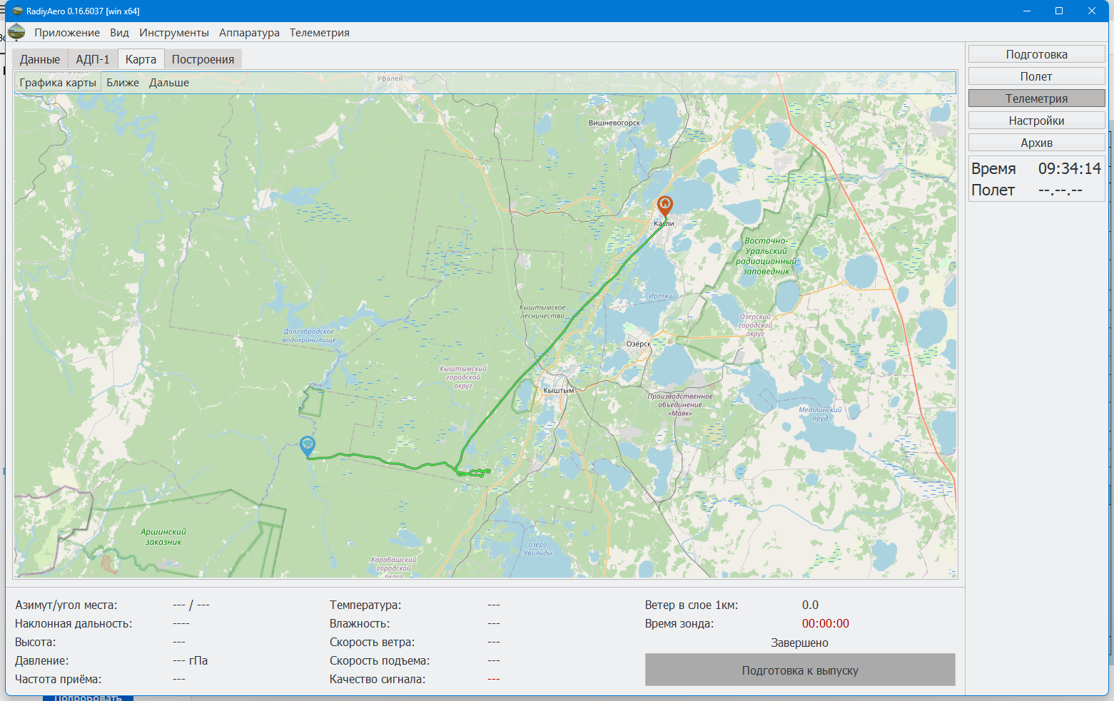
Программное обеспечение RAero

Slide 13
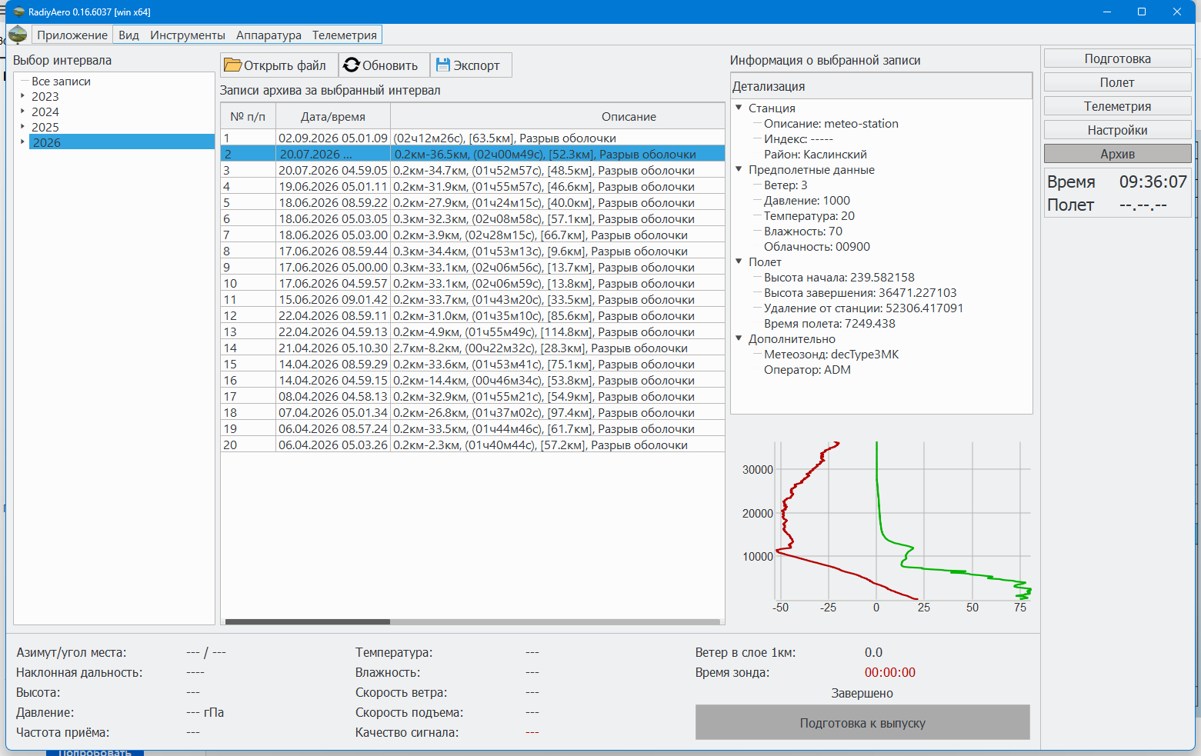
Программное обеспечение RAero

Slide 14
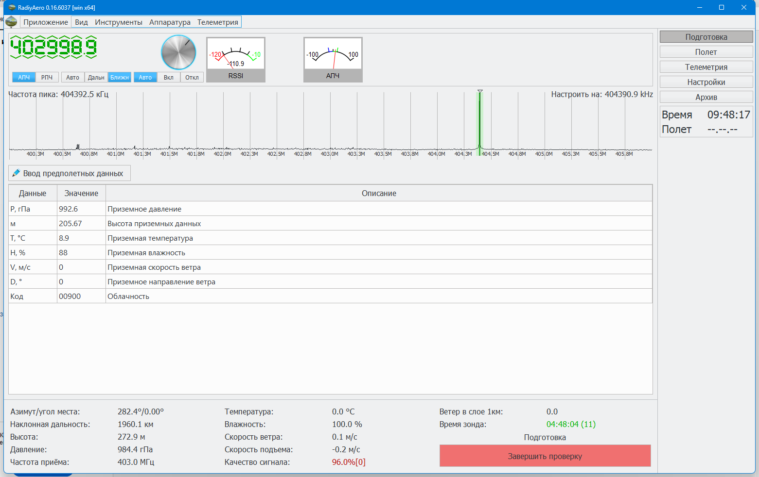
Программное обеспечение RAero

Slide 15
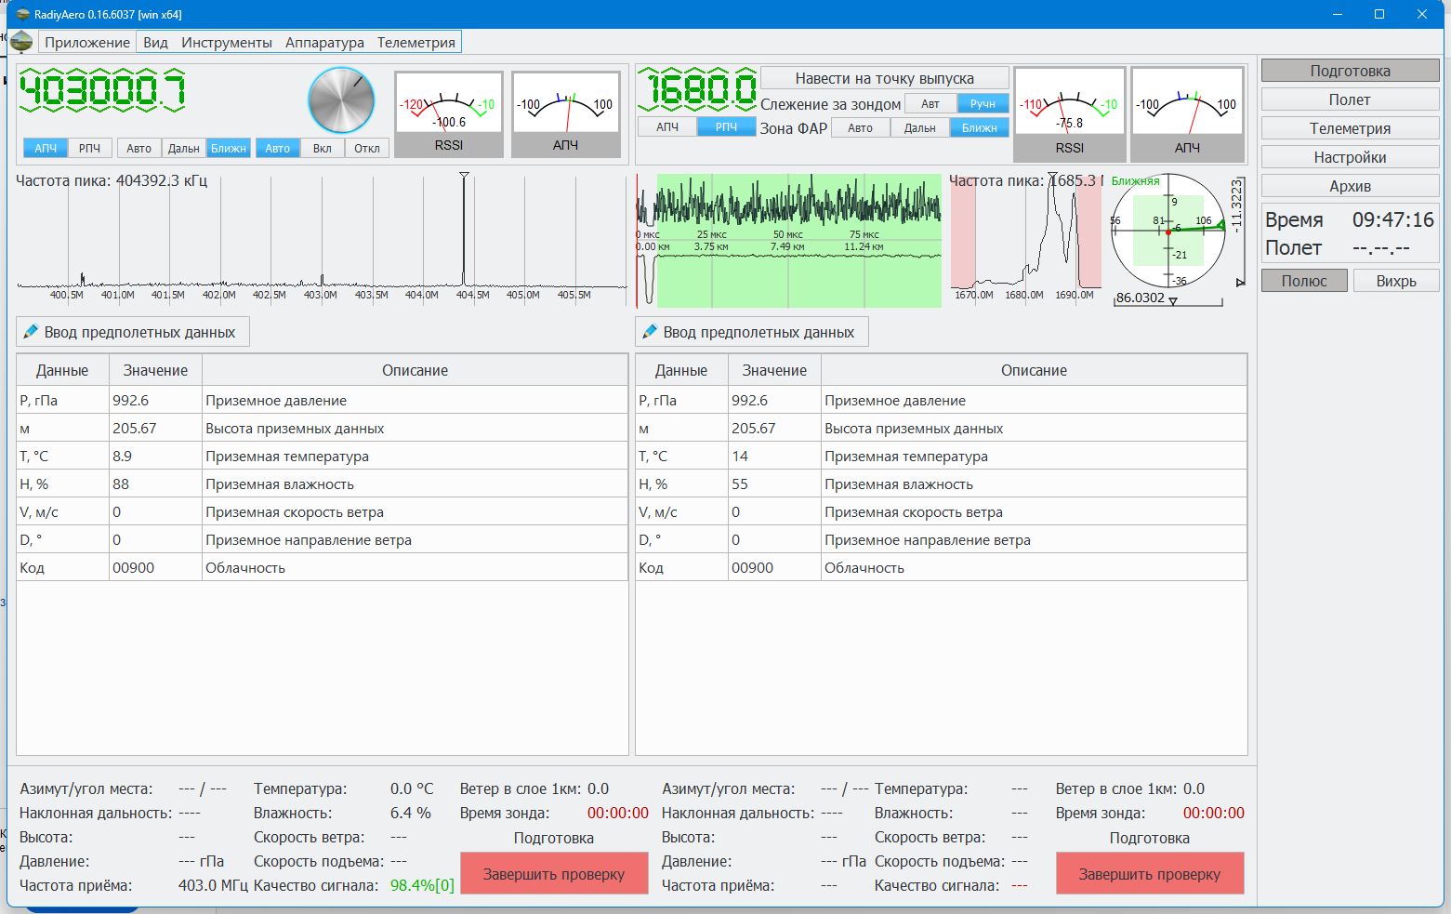
Программное обеспечение RAero

Slide 16
Эксплуатация
Кол-во локаторов установленных в указанном УГМС | Наименование УГМС | Наименование станции | Год установки
1 | Дальневосточное УГМС | Советская Гавань 2 | 2022
2 | Забайкальское УГМС | Багдарин | 2021
 |  | Могоча | 2022
1 | Западно-Сибирское УГМС | Александровское | 2022
2 | Мурманское УГМС | Мурманск | 2024
 |  | Кандалакша | 2025
3 | Обь-Иртышское УГМС | Омск | 2022
 |  | Салехард | 2023
 |  | Ханты-Мансийск | 2026
1 | Приморское УГМС | Дальнереченск | 2022
2 | Сахалинское УГМС | Северо-Курильск | 2026
 |  | Александровск-Сахалинский | 2026(отгрузка и монтаж в 2027 году)
4 | Северо-Западное УГМС | Калининград | 2021
 |  | Петрозаводск | 2022
 |  | Воейково | 2025
 |  | Кемь | 2026
2 | Северо-Кавказское УГМС | Ростов-на-Дону | 2022
 |  | Минеральные Воды | 2025
3 | Северное УГМС | Каргополь | 2022
 |  | Нарьян-Мар | 2024
 |  | Диксон | 2025
5 | Среднесибирское УГМС | Бор | 2024
 |  | Норильск | 2025
 |  | Туруханск | 2025
 |  | Емельяново | 2026
 |  | Кызыл | 2026
2 | Уральское УГМС | Ивдель | 2025
 |  | Верхнее Дуброво | 2025
1 | ФГБУ «ЦАО» | Долгопрудный | 2021
1 | Центрально-Чернозёмное УГМС | Воронеж | 2022
1 | Центральное УГМС | Сухиничи | 2022
1 | Чукотское УГМС | Омолон | 2026(отгрузка и монтаж в 2027 году)
4 | ФГБУ Якутское УГМС | Вилюйск | 2022
 |  | Алдан | 2022
 |  | Верхоянск | 2023
 |  | Тикси | 2024
36 локаторов | 17 УГМС | 36 аэрологических станций | 6 лет

Slide 17
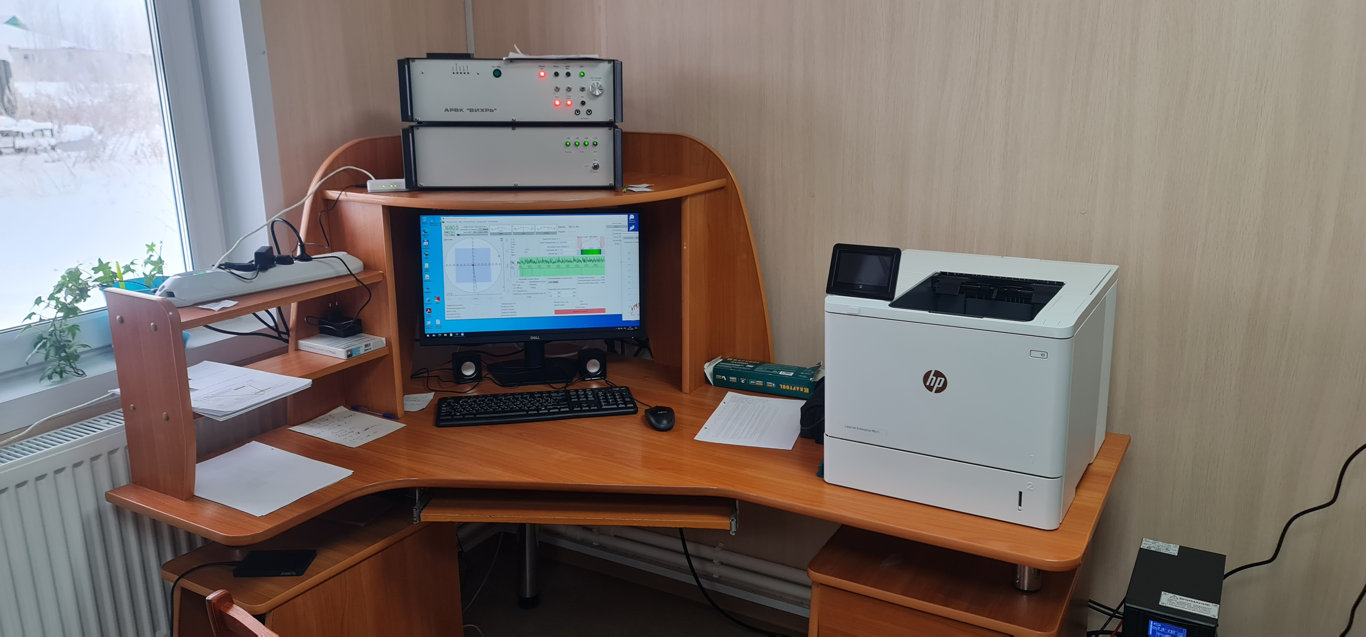
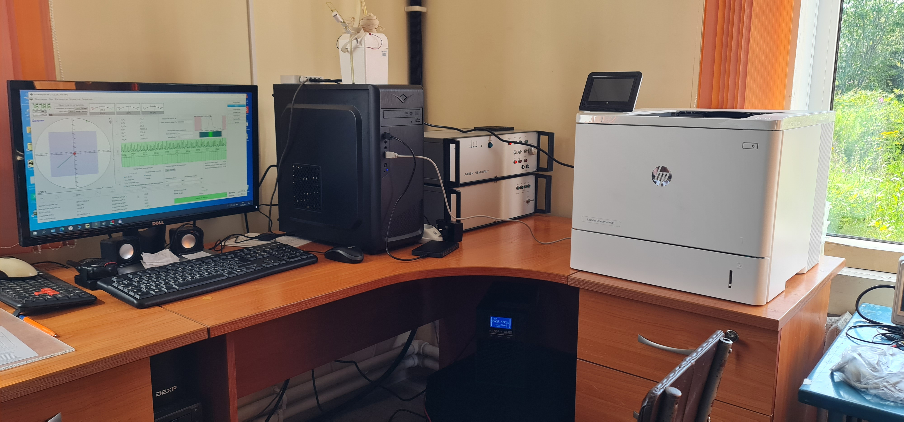
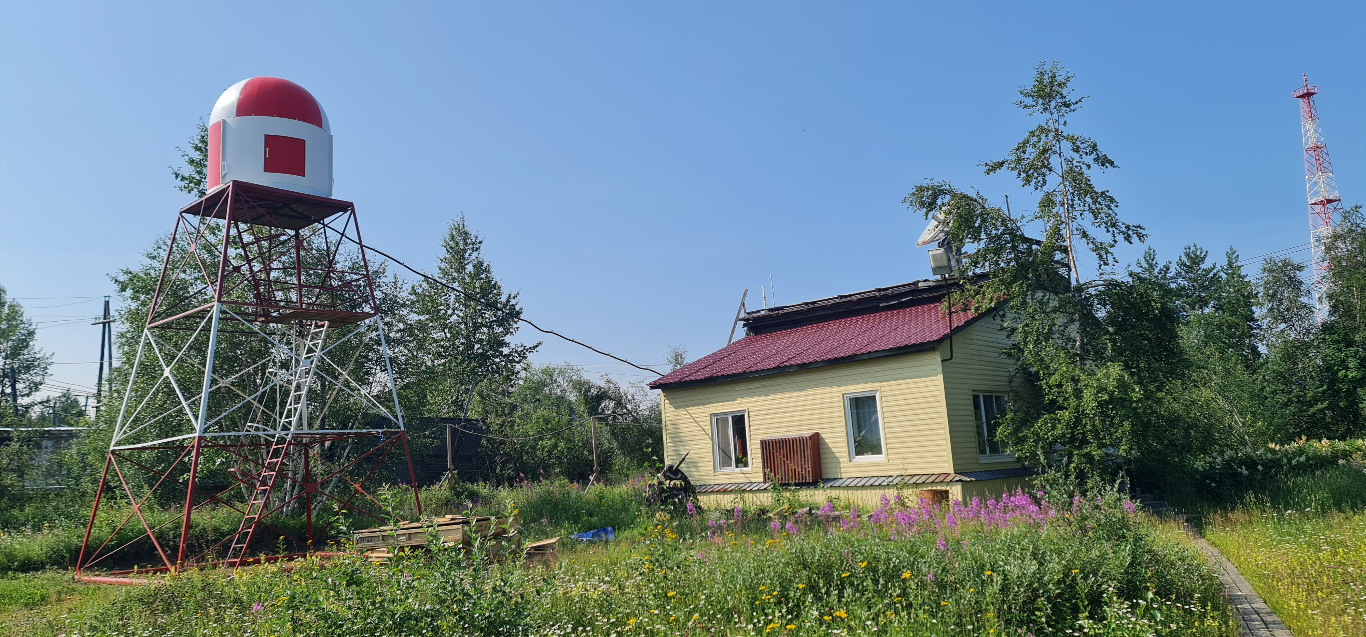
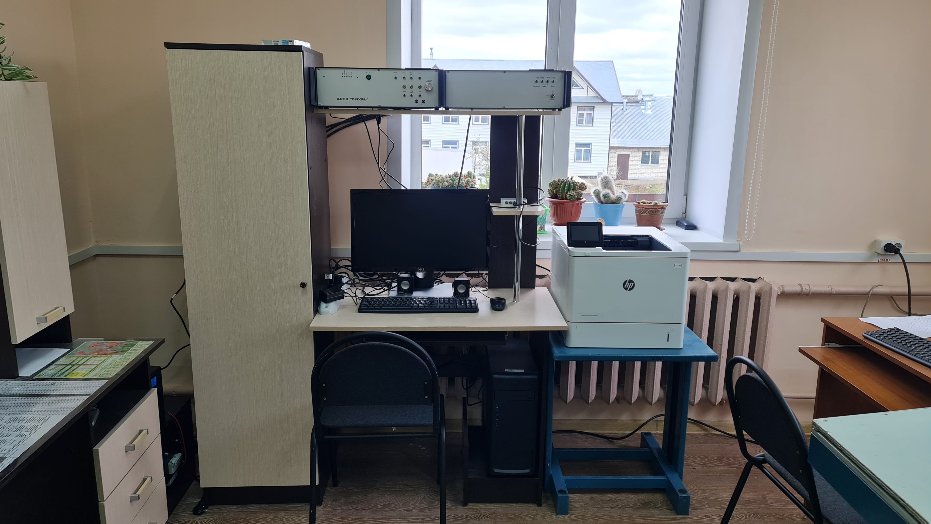
Эксплуатация

Slide 18
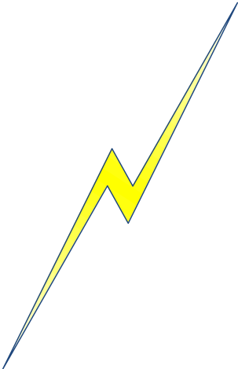
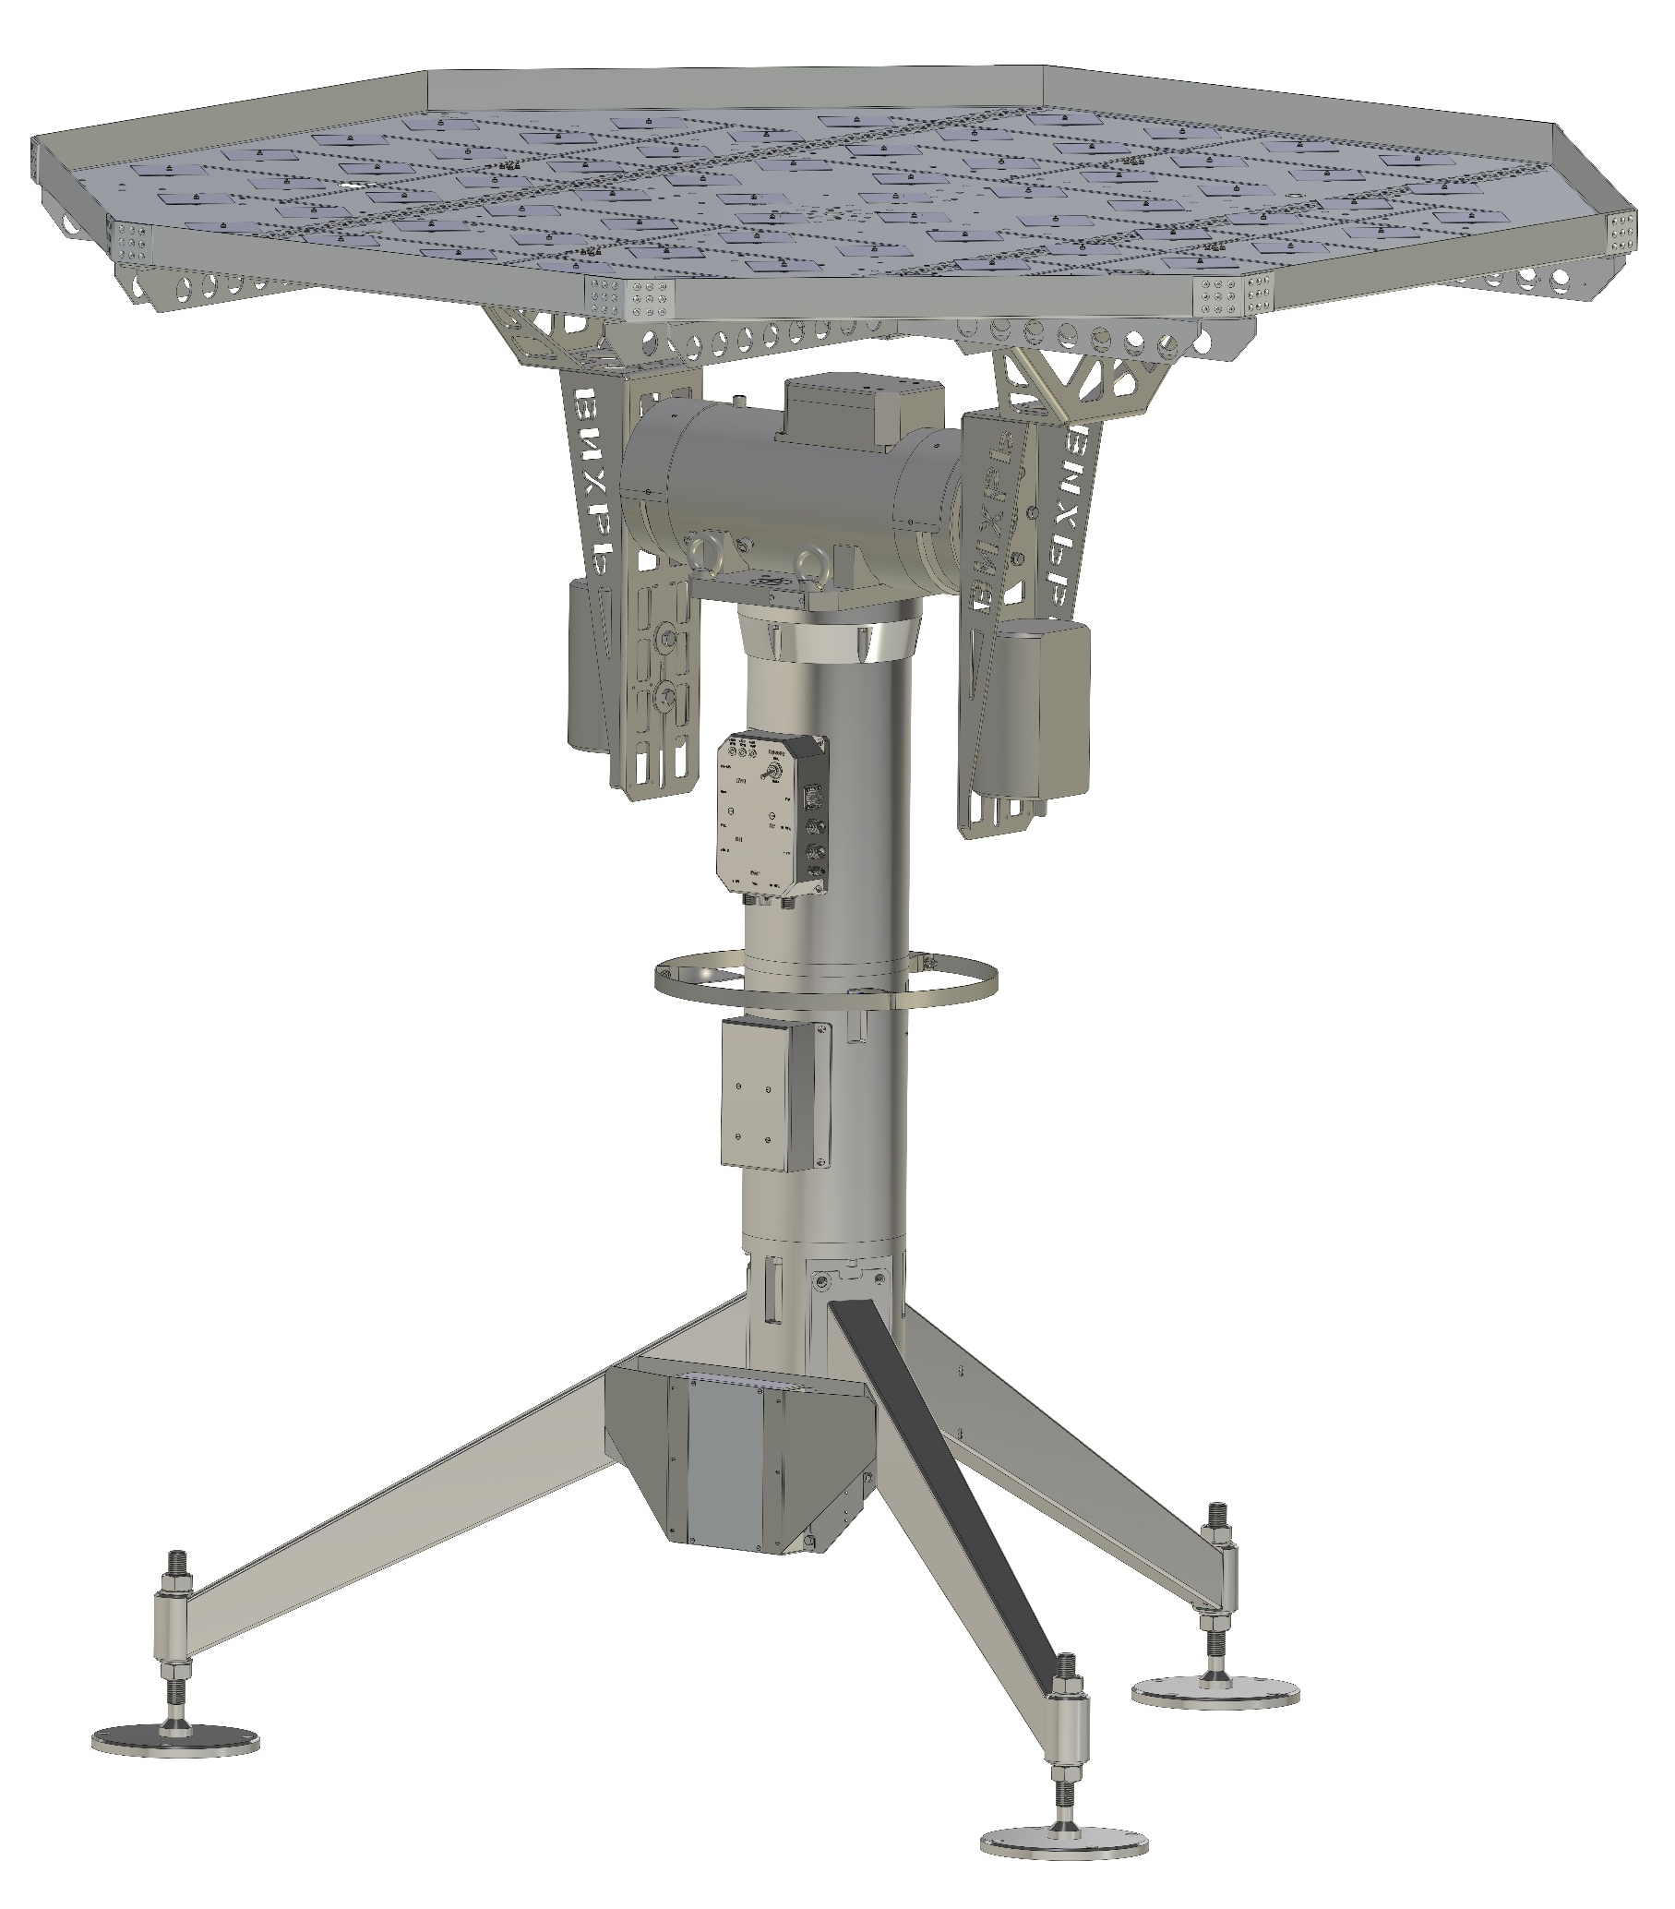
Перспективы развития
Основные требования к выполнению НИОКР:
Период следования зондирующих радиоимпульсов – 50 мкс.
Длительность зондирующих радиоимпульсов - 0,6-1,2 мкс.
Все измерения ветра радиолокатором должны быть в рабочем диапазоне от высоты установки до 2000 метров над поверхностью земли.
С учетом специфики радиолокационных измерений, первая точка на профиле ветра может быть на высоте 100 метров от высоты установки радиолокатора
Шаг регулярной сетки измерений по высоте должен обеспечивать не менее 10 точек в диапазоне рабочих высот.
Время накопления радиолокационных сигналов на каждой высоте должно программно меняться от 5 до 30 мин.
При наличии отражений на конкретной высоте, проводятся измерения направления и скорости ветра с минимально возможным шагом, но не менее 40 метров по высоте.
Измеренные значения привязываются по высоте к реальным высотам, а профиль ветра, как по скорости, так и по направлению интерполируется между точками измерений гладкой функцией. Значения в 10 точках регулярной сетки вычисляются по интерполирующей функции.
Точность определения параметров:
- скорость ветра: ±1 м/с на уровне от поверхности земли до 2000 м;
- направление ветра: ±5° (при скорости <15 м/с),
- направление ветра: ±2,5° (при скорости >15 м/с).

Slide 19
Спасибо за внимание!

